Slide 1

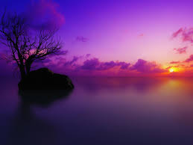


LA BELLEZA
DEL
PLANETA

Slide 2

La belleza
del Planeta
desde
El cielo

Slide 3
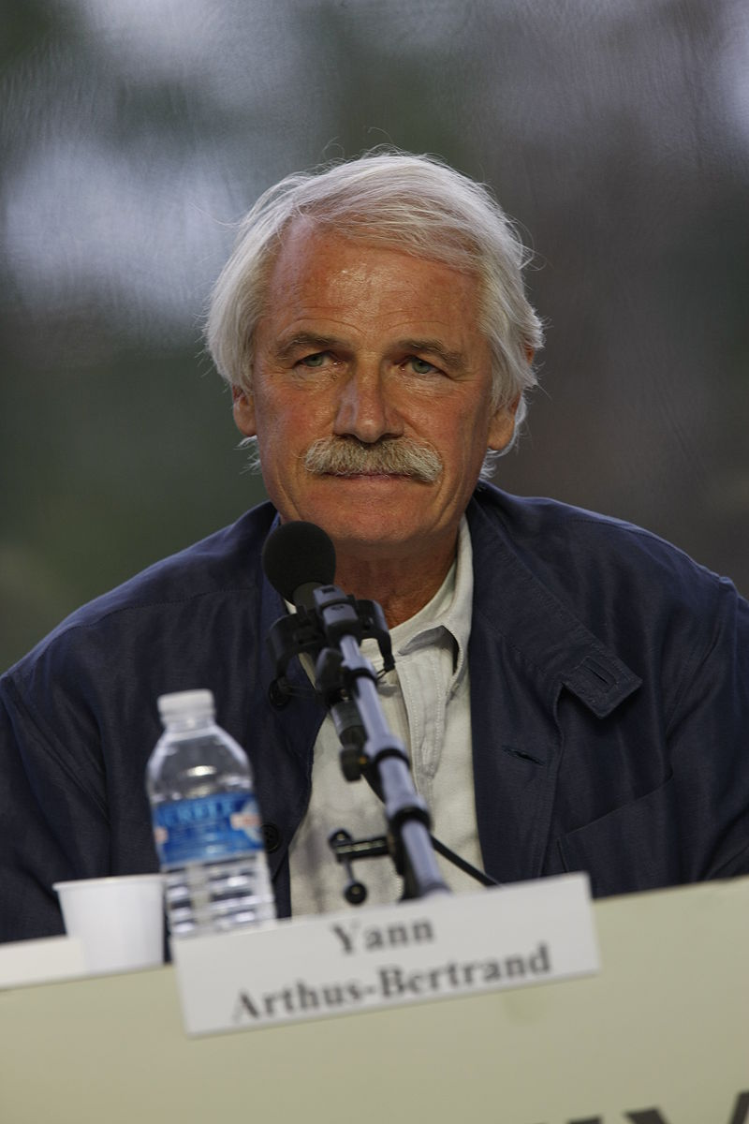
Yann Arthus-Bertrand
(13 de marzo de 1946) es un renombrado y conocido fotógrafo francés.
Su especialidad era la fotografía de animales, especialmente después de haber estado en Kenia en la reserva Masai Mara, región del Serengueti, pero más tarde cambió a la fotografía aérea. Ha publicado más de 60 libros con sus fotografías tomadas desde helicópteros y globos aerostáticos en todas partes del mundo. La revista National Geographic ha publicado muchas veces sus obras, que han sido exhibidas en varios países.
Arthus-Bertrand es miembro de la "Académie des Beaux-Arts de l'Institut de France"

Slide 4
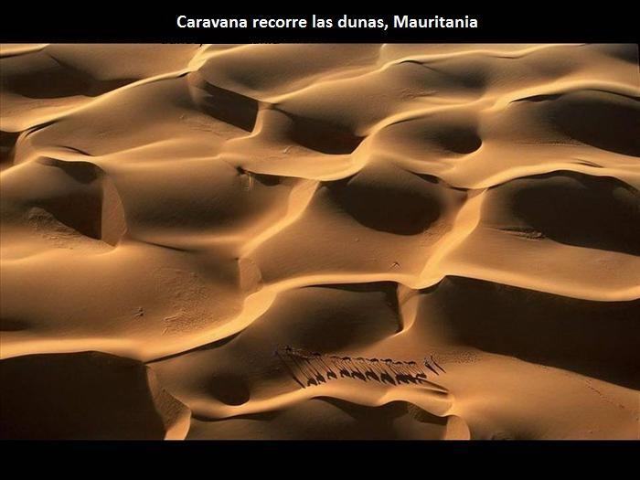

Slide 5
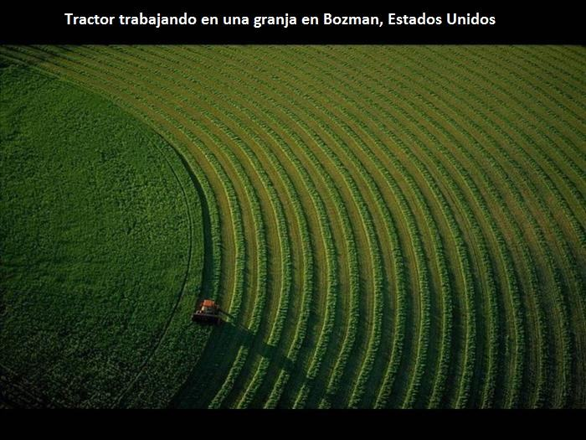

Slide 6
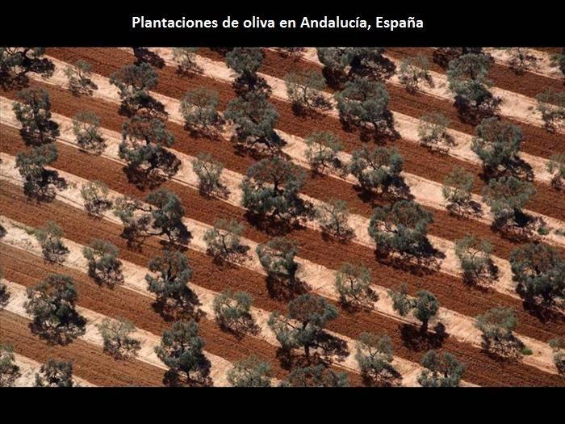

Slide 7
El proyecto de Yann Arthus-Bertrand, llamado “La tierra vista desde el cielo”, tuvo un gran suceso con el público internacional. Este método reveló una increíble variedad de colores y simetrías que en el día a día suelen pasar desapercibidos. “La tierra vista desde el cielo” es uno de los libros más vendidos en el ámbito de la fotografía, con más de 3 millones de copias impresas en 24 países.
¡Ahora prepárate para ver algunos de los mejores ejemplos de su colección!

Slide 8
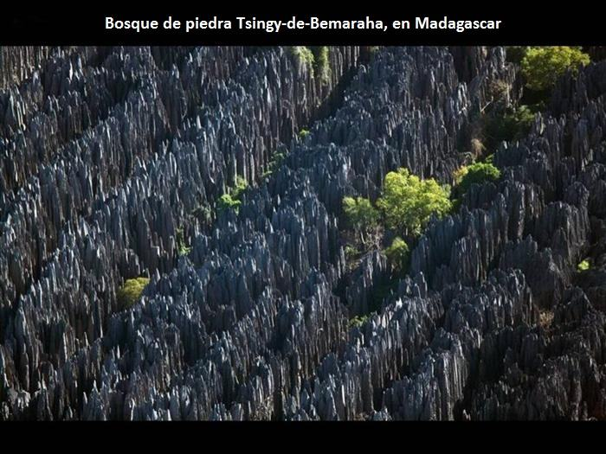

Slide 9
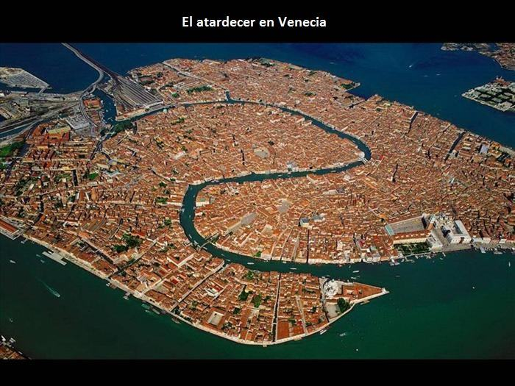

Slide 10
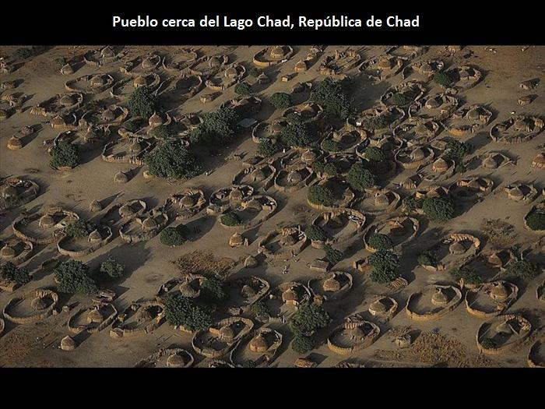

Slide 11
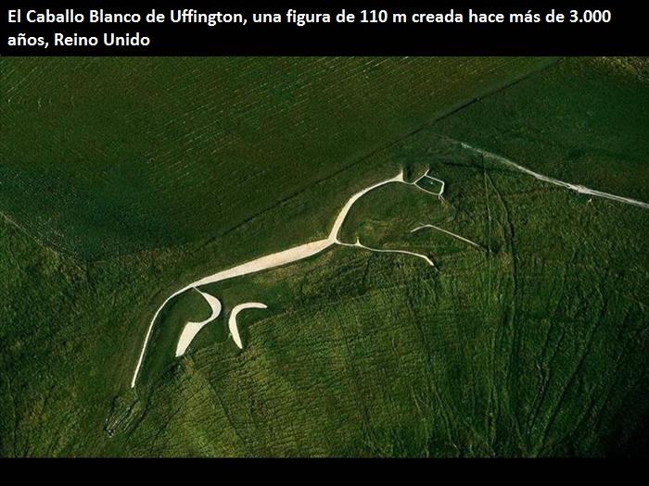

Slide 12
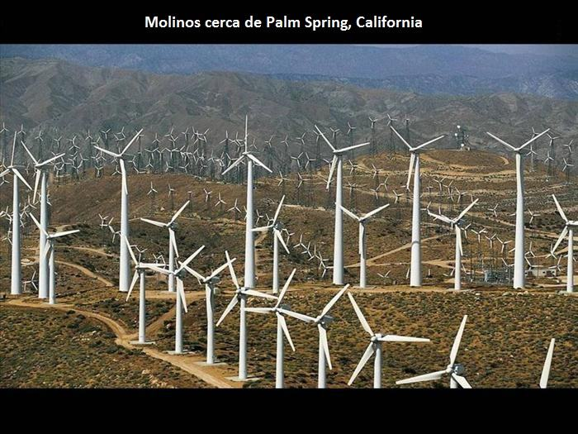

Slide 13
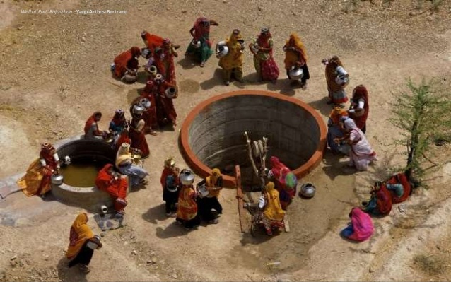
AFRICA

Slide 14
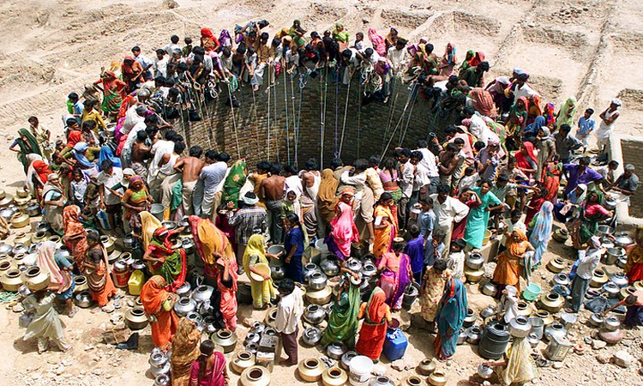

Slide 15
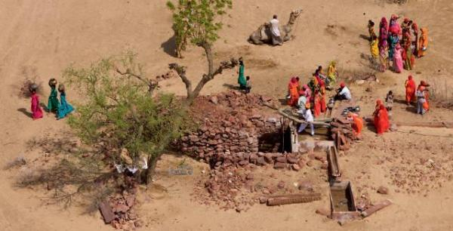

Slide 16
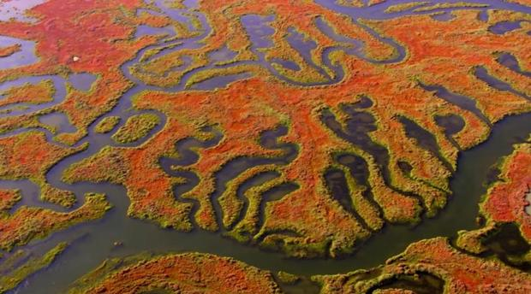
Marruecos

Slide 17
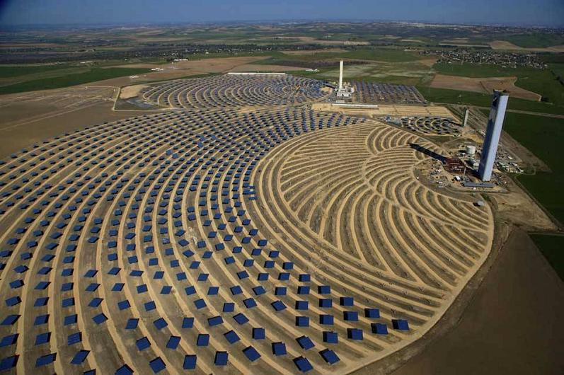
Planta solar Andalucía España

Slide 18
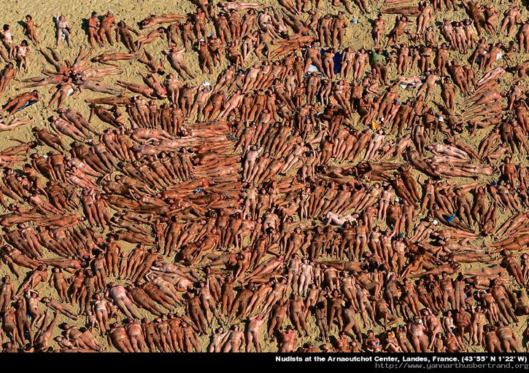
NUDISTAS

Slide 19
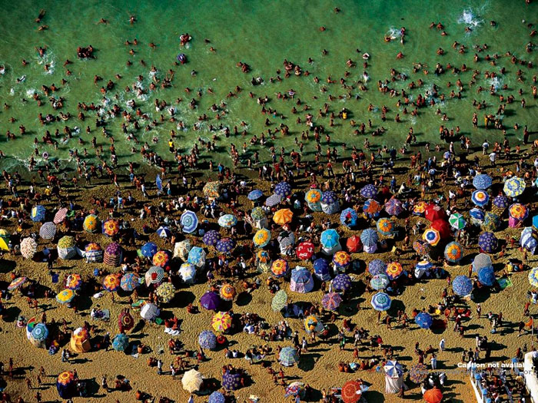

Slide 20
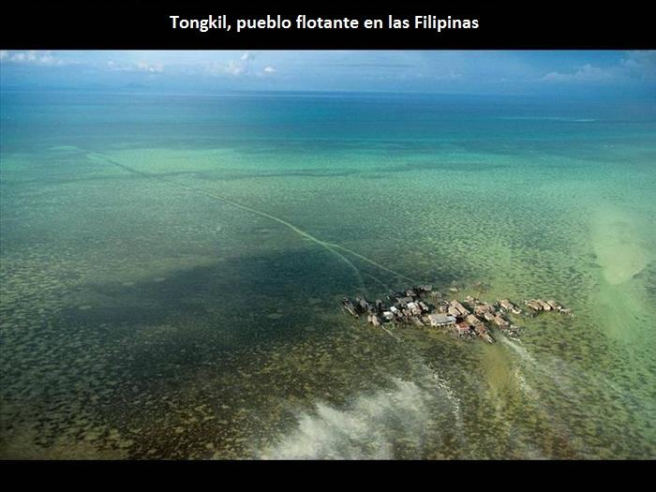

Slide 21
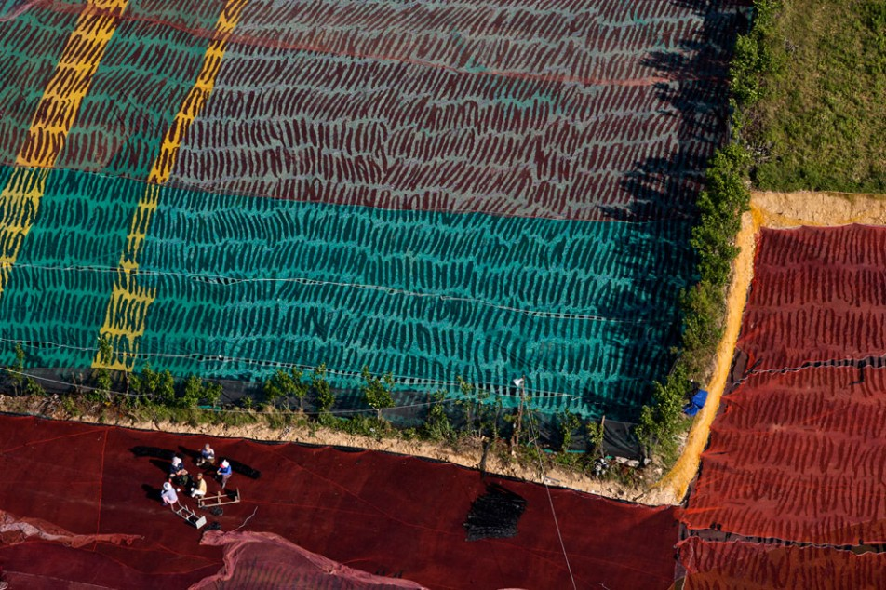
Redes utilizadas para secar algas, archipiélago de Wando, Corea del Sur

Slide 22
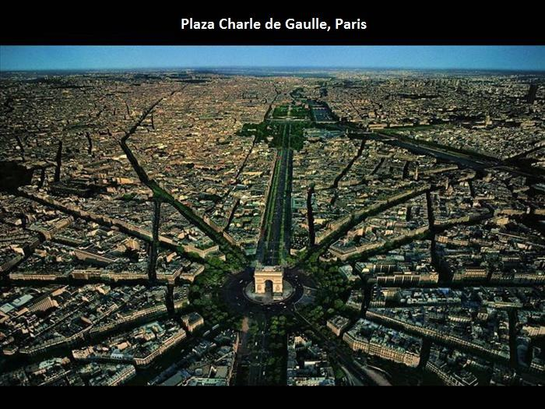

Slide 23
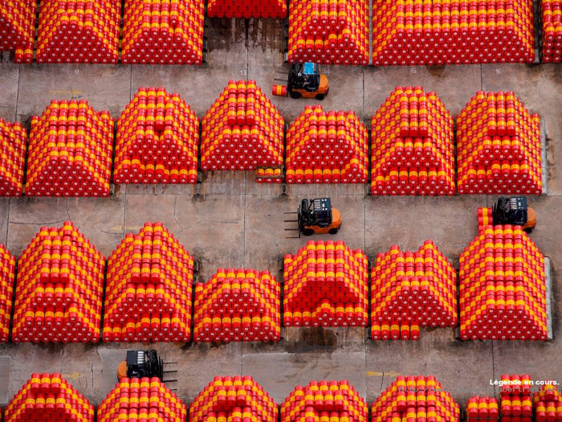

Slide 24
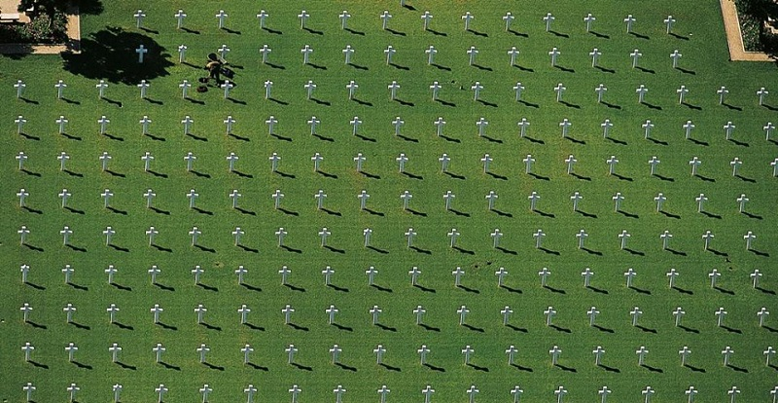
Túnez Camposanto

Slide 25
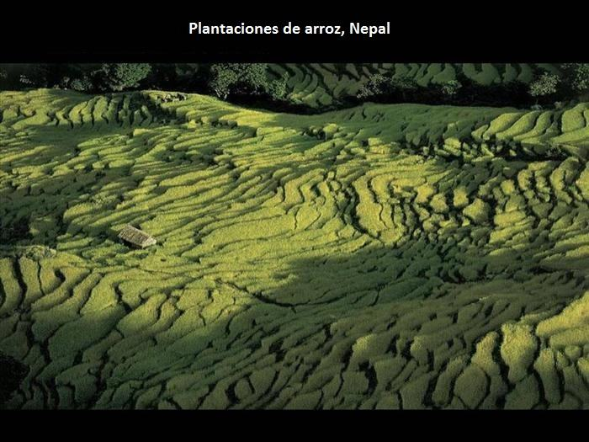

Slide 26
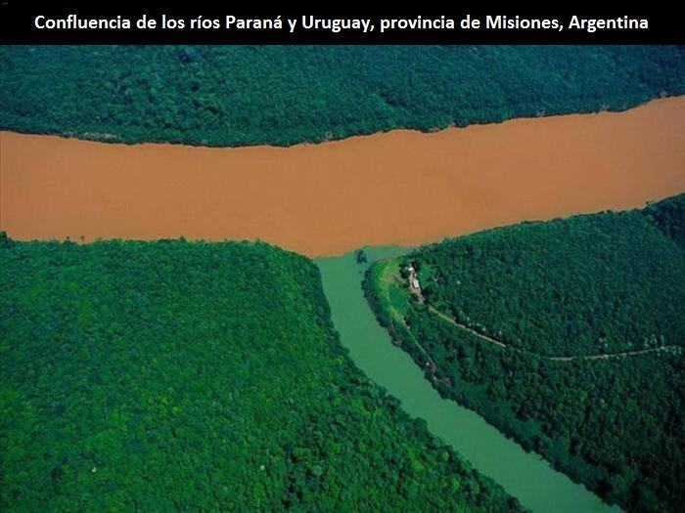

Slide 27
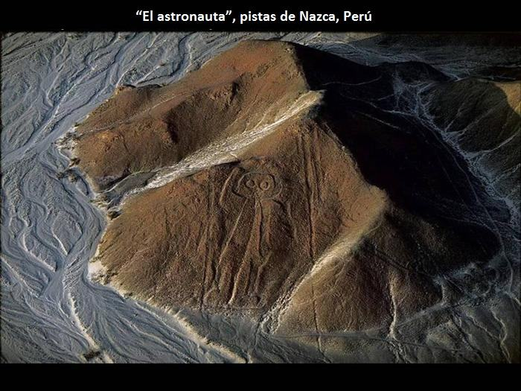

Slide 28
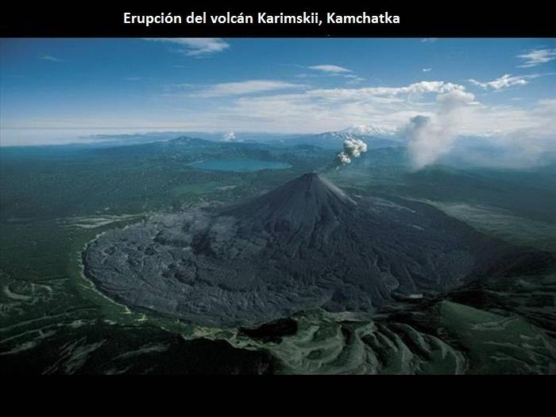

Slide 29
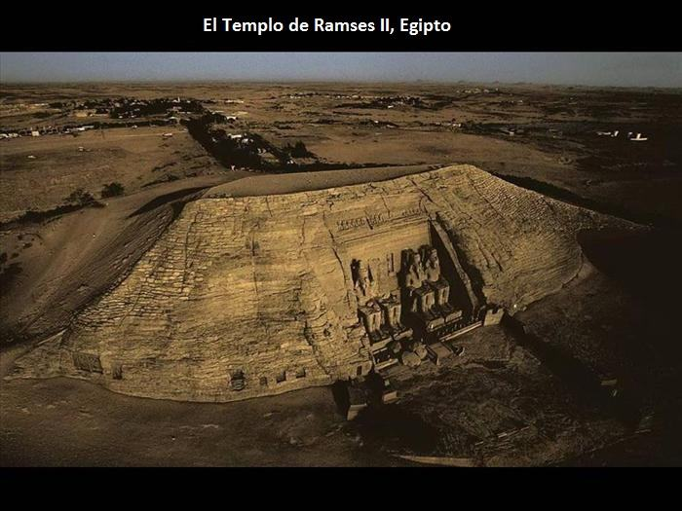

Slide 30
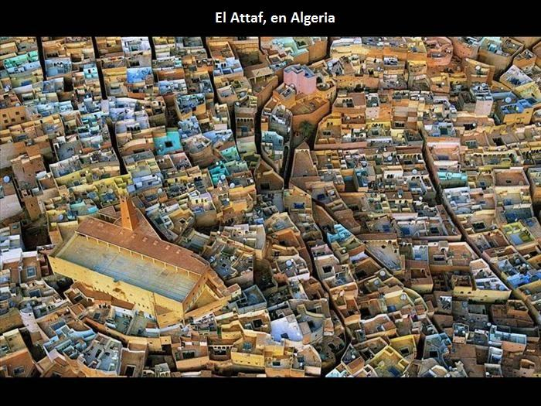

Slide 31
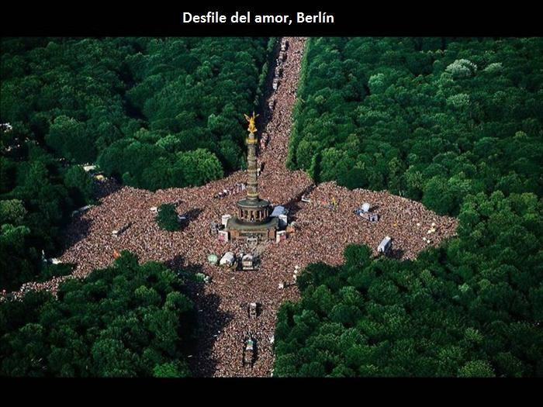

Slide 32
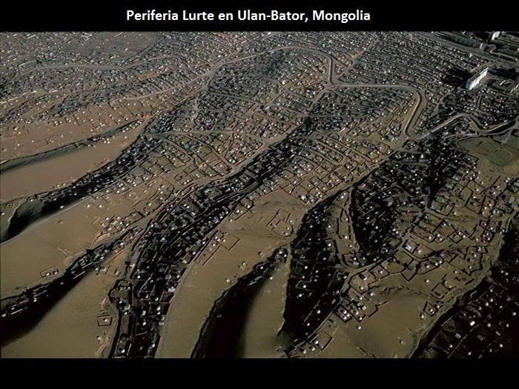

Slide 33
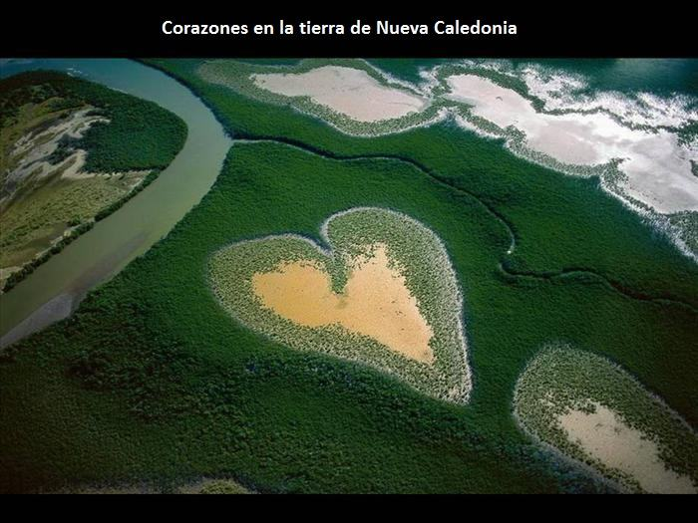

Slide 34
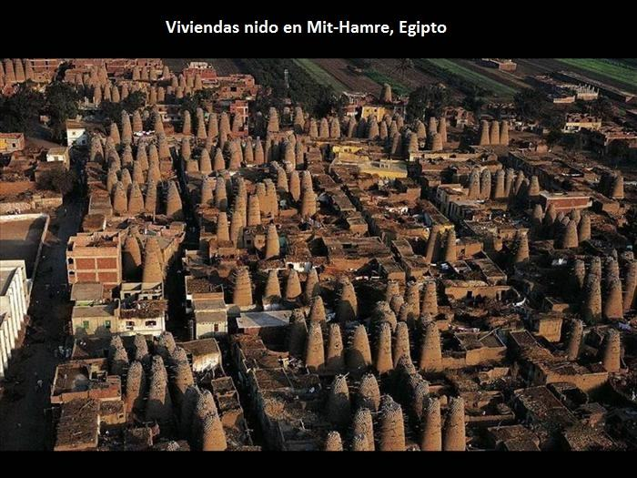

Slide 35
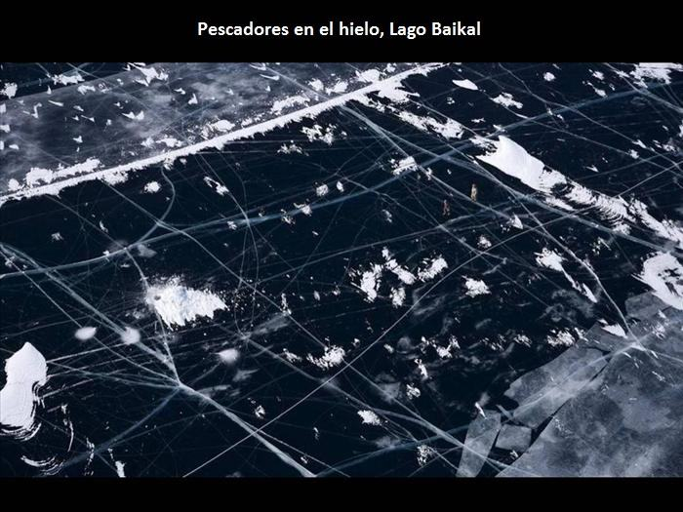

Slide 36
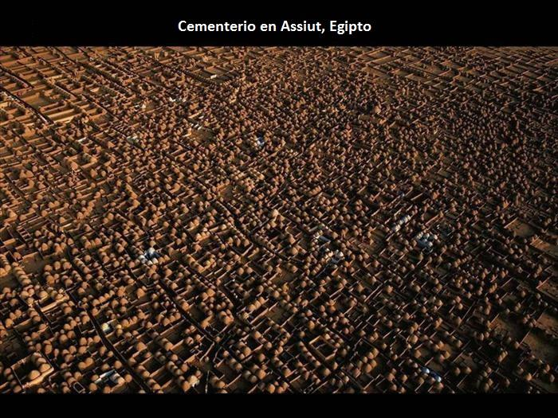

Slide 37
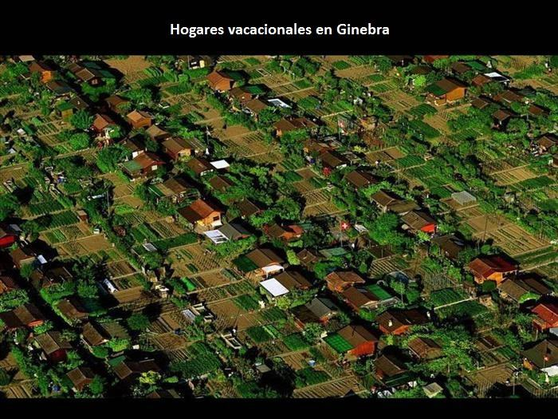

Slide 38
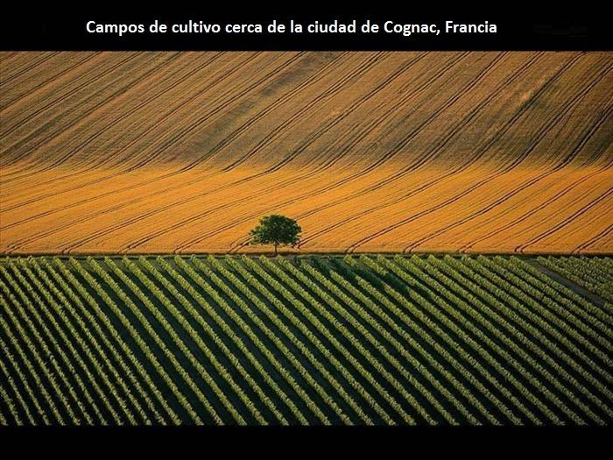

Slide 39
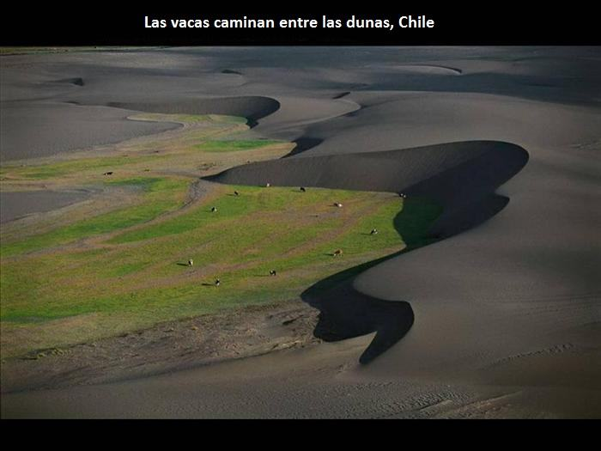

Slide 40
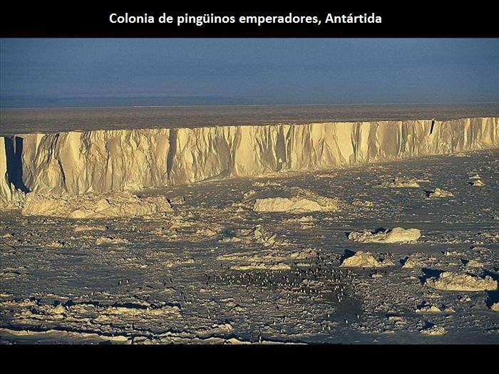

Slide 41
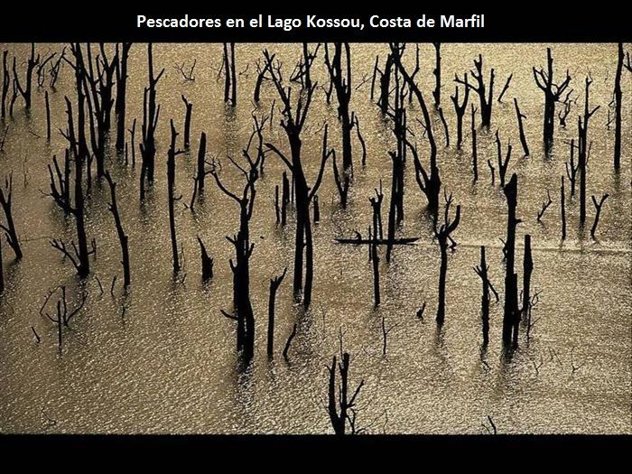

Slide 42
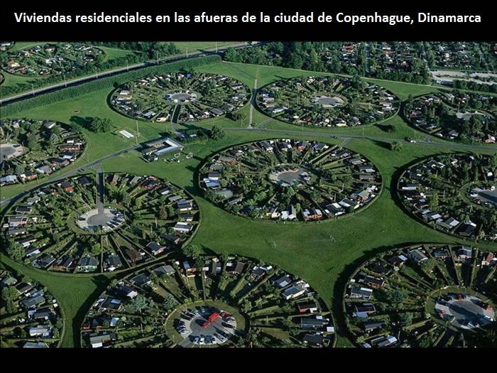

Slide 43
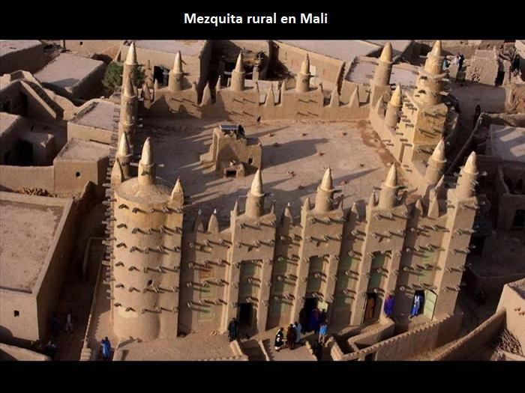

Slide 44
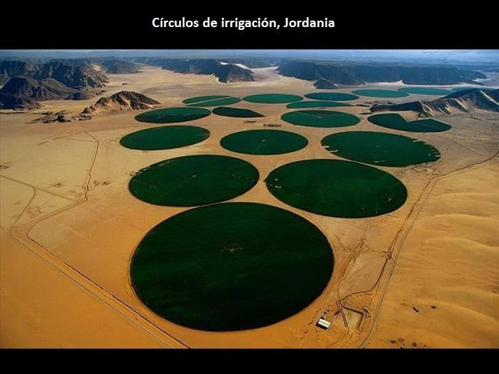

Slide 45
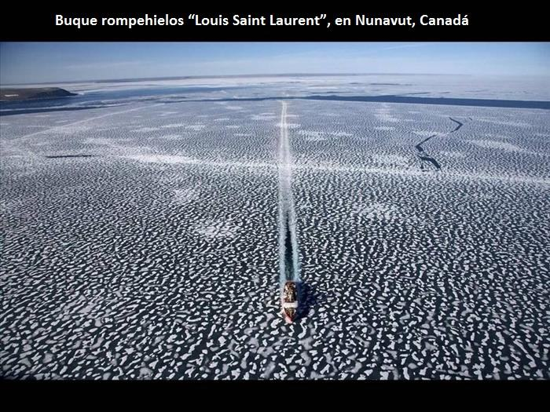

Slide 46
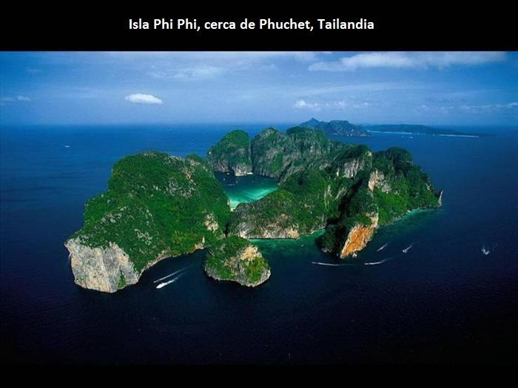

Slide 47
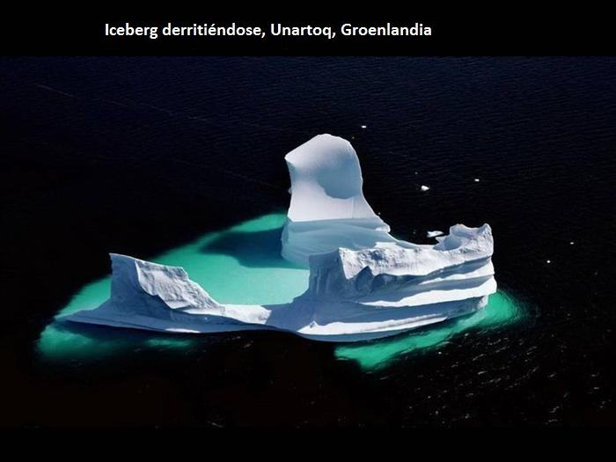

Slide 48
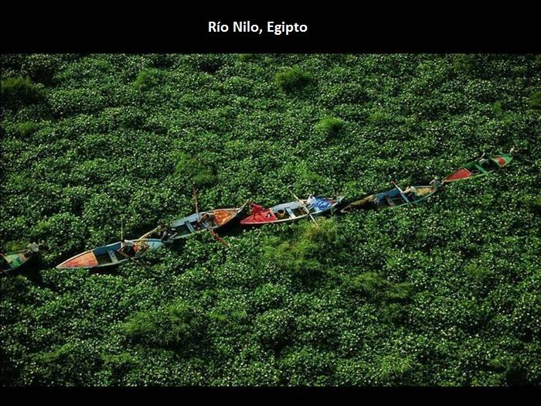

Slide 49
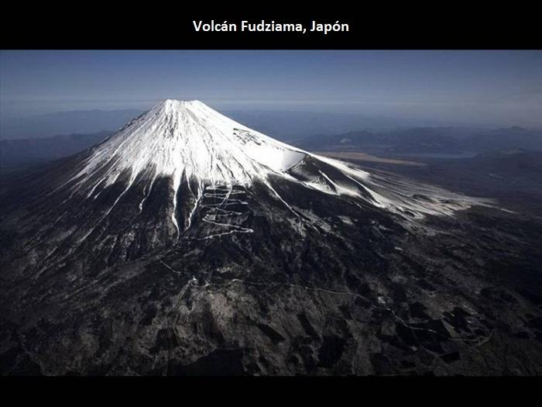

Slide 50
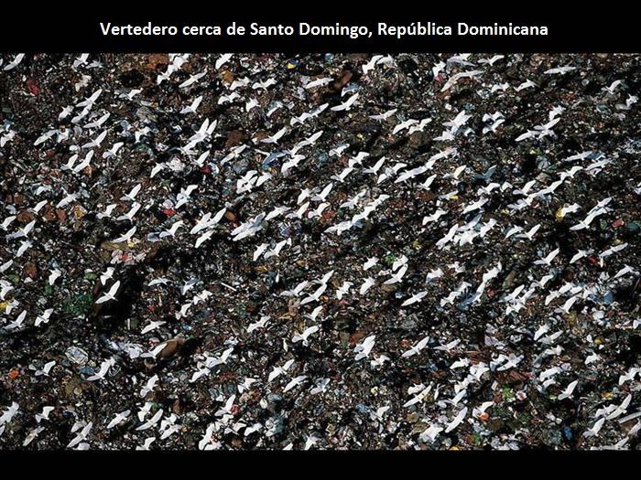

Slide 51
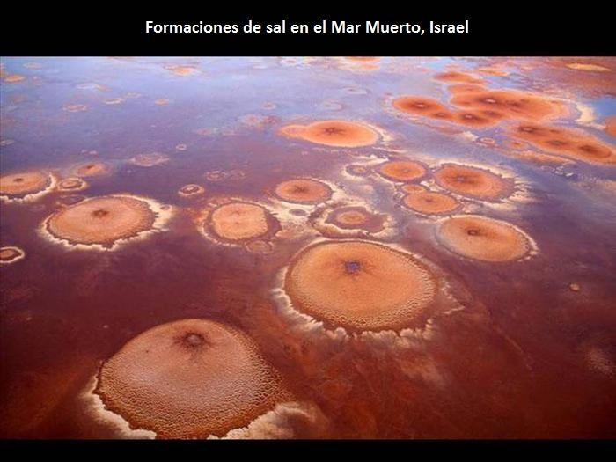

Slide 52
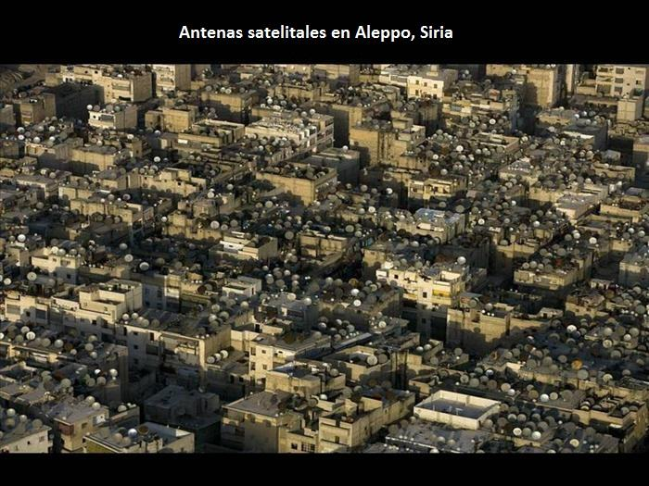

Slide 53


Slide 54


Slide 55


Slide 56


Slide 57


Slide 58


Slide 59

Hoy es viernes, 20 de octubre de 2017
Ahora mismo son las 10:13 horas.
UN FUERTE
ABRAZO,
QUE TENGAS
UN BUEN DIA

Slide 60







¿Te ha gustado?
Puedes ver más entrando
Aquí
Además puedes recibir powerpoints en tu correo electrónico suscribiéndote aquí:

